Slide 1

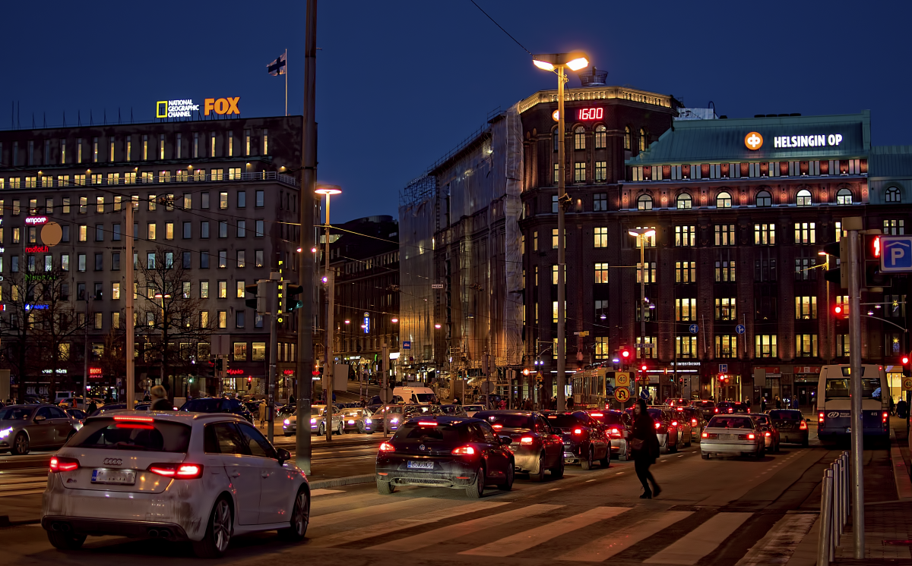
ETELÄ-SUOMI

Slide 2
Etelä-Suomi
Läänin naapurit olivat Länsi-Suomen lääni, Itä-Suomen lääni, Suomenlahti ja Venäjä.
Suuret kaupungit: Helsinki, Espoo, Kotka, Vantaa, Kouvola, Lappeenranta.
Etelä-Suomessa on Salpausselät ja etelässä Suomenlahti (maisema). Ihmisiä siirtyvät Etelä-Suomeen etsivät työpaikat ja opiskelupaikat, ja asukasmäärä kasvaa koko ajan.
Muuta: Kouvolassa kansallispuisto Repovesi, Espoossa Nuuksio,

Slide 3
Etelä-Suomi
Elinkeinot: kauppa ja palvelut
Helsingissä on enemmän turisteja, maahanmuuttajia ja työikäisiä kuin suomen muissa kaupungissa.
Helsingin joukkoliikenteen eli juna bussi ja metroliikenteen toimivuutta kehitetään jatkuvasti toimiva joukkoliikenne auttaa ruuhkien, melun ja kasvihuonekaasupäästöjen hillitsemisessä.

Slide 4
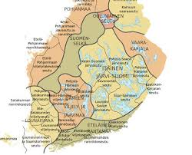
Etelä-Suomi kartta

